Slide 1
数字神经元调研
-------姜浩
2020/9/25

Slide 2
1、神经元的工作原理
2、基本神经元模型
3、文献中相关的神经元模型
4、文献总结

Slide 3
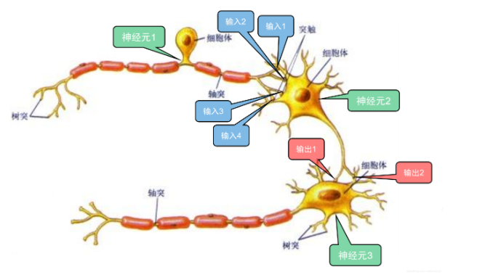
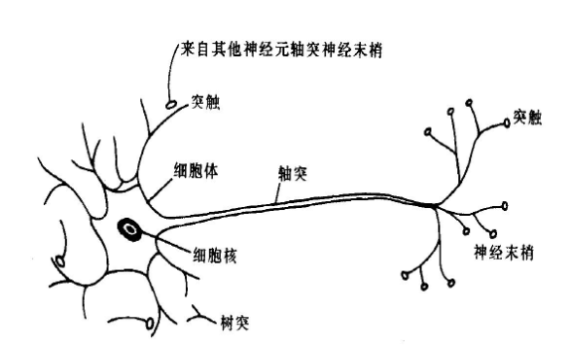
1、神经元的工作原理
单个神经元的组成及工作方式
每个神经元由三部分组成：
树突（dendrites）：神经元的“输入”组织
轴突（axon）：神经元的“输出”组织，将输出信号传送给其他神经元
细胞体（soma）：神经元的”CPU”,完成非线性信号的处理：当输入信号超过一定阈值，则产生一个输出信号。
两个神经元之间的连接部分叫突触（synapse）。
发送信号的神经元为突触前神经元，接收信号的神经元为突触后神经元。
生物神经元示意图
Notes:
神经元之间通过电脉冲（动作电位或Spike）的形式传输信号。 图 神经元就是这样借助突触结合而形成网络的。

Slide 4
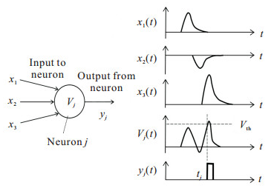
1、神经元的工作原理
神经元的状态由膜电势和激活阈值决定.
神经元的膜电势由来自上一层神经元的突触后电势决定, 突触后电势分为激励型（EPSP）和抑制型（IPSP）, EPSP会提高神经元的膜电势, IPSP会降低神经元的膜电势.当神经元的膜电势升高到激活阈值时, 神经元会产生一个脉冲(spike)
脉冲神经元激活过程
Notes:
关于neuron的

Slide 5
2、基本神经元模型
IAF模型， Hodgkin-Huxley模型， LIF模型， SRM模型， 分数阶LIF模型，指数阶LIF模型， Morris-Lecar模型，Thorpe模型， Izhikevich模型， Galves-locherbach模型
模型机理
基于电流输入输出的膜电势模型：
基于自然信息输入模型： 非齐次泊松过程模型，两状态马尔可夫模型， 非马尔可夫模型
基于药理刺激模型： 突触传递模型
基于层级即时记忆模型： HTM模型
Notes:
脉冲神经元从模型机理上可分为4类, 这里主要介绍最常用比较有代表性的四种模型

Slide 6
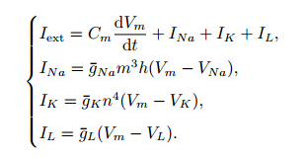
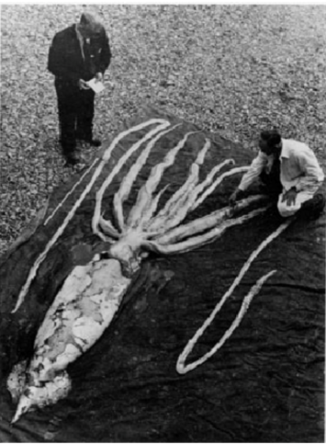
2、基本神经元模型
Hodgkin-Huxley模型
1952年, Hodgkin等利用电压钳测得乌贼轴突的电位数据, 并推导得出了一组非线性微分方程组：
优点：生物学特性良好，精度较高
缺点：太过复杂，动态变量过多，意味着难以分析各变量间的行为以及变量间的关系 。
不适合大型网络仿真
Notes:
提出了Hodgkin-Huxley 该模型用数学方法分析以及两种离子描述了细胞膜电势的动态变化
V_{Na}、V_{K}和V_{L}分别为钠离子通道电流、钾离子通道电流和漏电流的平衡电位; g_{Na}、g_{K}和g_{L}分别为各电流对应的最大电导^{[29]}; m、n、h分别为钠离子通道激活变量、钾离子通道激活变量和钠离子通道抑制变量,

Slide 7
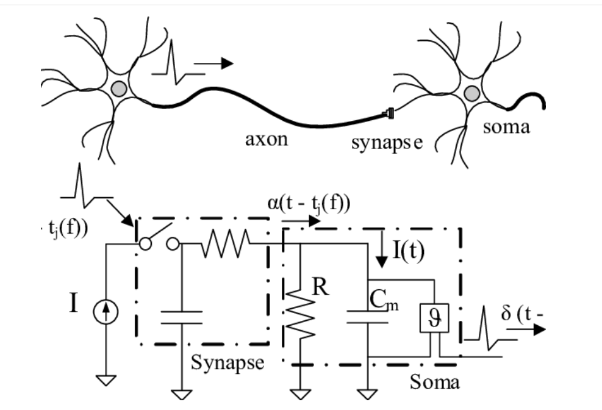

2、基本神经元模型
Leaky Intergrate and Fired Model（LIF模型）
Leaky：存在欧姆漏电流
Integrate：一个能积累电流的部件，电容
Fire：当输入电流足够大的时候，膜电压会产生突变（spiking）
电特性：R和C的组合
线性微分方程表达式：
存在明确的临界电压Vth ，当电压大于等于这个值的时候，一定会激发突变。
当输入电流I>0 ，膜电压更接近临界电压，属于激发型输入；当输入电流I<0 ，膜电压将远离临界电压，属于抑制型输入。
当Vm<Eleak时，神经细胞在被激发后会存在不应期。
优点：简洁，较易实现，运算量较小
缺点：精度较低
Notes:
由于HH模型的利用率不高，因此后面又提出了比较简洁同时仍然保有生物学特性的LIF神经模型
LIF顾名思义 包含三个特征 正如这张图显示 LIF模型型将细胞膜的电特性看成电阻和电容的组合。 它的线性微分方程的表达式如下所示，这里C表示电容，Eleak表示泄露的平衡电位，gleak表示模电导。I表示外部输入电流 由方程易得LIF模型有这样的性质
这里不应期，在生物对某一刺激发生反应后，在一定时间内，即使再给予刺激，也不发生反应。一般称此期间为不应期。

Slide 8
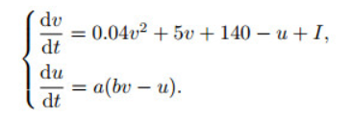
2、基本神经元模型
Izhikevich模型
生物精确性接近HH模型
运算复杂度接近LIF模型
使用二叉树对HH数学上的简化
基于动态系统理论
Notes:
HH模型精确度高，但运算量大。LIF模型运算量小，但牺牲了精确度。Iz提出的Izhikevich模型结合了两者的优势，生物精确性接近HH模型，运算复杂度接近LIF模型。使用二叉树对HH数学上进行简化, 基于动态系统理论，利用如下两个微分方程描述了神经元的动态过程
v为神经元的膜电势,
u为神经元膜电势的恢复变量.

Slide 9
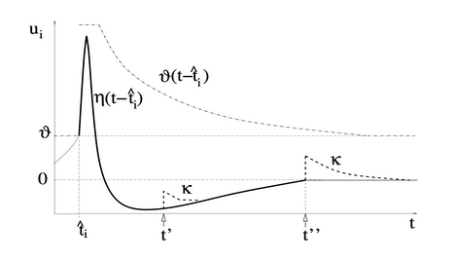
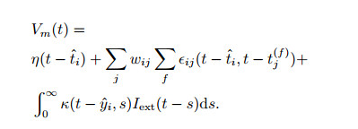
2、基本神经元模型
Spike response model(脉冲响应模型）
脉冲发放后的膜电势变化
标准的SRM
对外部刺激电流
当膜电势达到阈值后的脉冲发放以及复极化与超极化阶段
神经元膜电势在t时刻的状态为：
脉冲发放后，膜电势对输入刺激的响应
η(*)：神经元激活后的不响应期
Notes:
这个模型把传统LIF微分模型换成了一个关于输入、输出spike的函数，。 标准的SRM主要考虑两个部分。。对前者，对应上图的η ( t − t ^ i ) 这个核函数，这个核函数描述的是当膜电势达到阈值后的脉冲发放以及复极化于超极化阶段对于后者，对应的上图小的虚线，这个核函数描述的是脉冲发放后膜电势对外部刺激的响应
核函数η(*)：神经元激活后的不响应期，描述了神经元发出脉冲后到恢复到静息电位的动态过程
t_{j}^{(f)} ：突触前神经元j第f次发出脉冲的时刻
w_{ij}：突触连接权重
K核函数

Slide 10
3、文献中相关的神经元模型
[1] TrueNorth: Design and Tool Flow of a 65 mW 1 Million Neuron Programmable Neurosynaptic Chip. 2015 IEEE Transactions on Computer-Aided Design of Integrated Circuits and Systems
[2] A 4096-Neuron 1M-Synapse 3.8-pJ/SOP Spiking Neural Network With On-Chip STDP Learning and Sparse Weights in 10-nm FinFET CMOS.
2019 IEEE Journal of Solid-State Circuits
[3]Darwin: A neuromorphic hardware co-processor based on spiking neural networks.
2017 Journal of Systems Architecture
[4]A digital neurosynaptic core using embedded crossbar memory with 45pJ per spike in 45nm. 2011 IEEE CICC
[5] Implementing Spiking Neural Networks for Real-Time Signal-Processing and Control Applications: A Model-V alidated FPGA Approach
2017 IEEE TRANSACTIONS ON NEURAL NETWORKS, VOL
[6] FPGA Accelerated Simulation of Biologically Plausible Spiking Neural Networks
2009
[7] Towards artificial general intelligence with hybrid Tianjic chip architecture 2019 LETTER

Slide 11
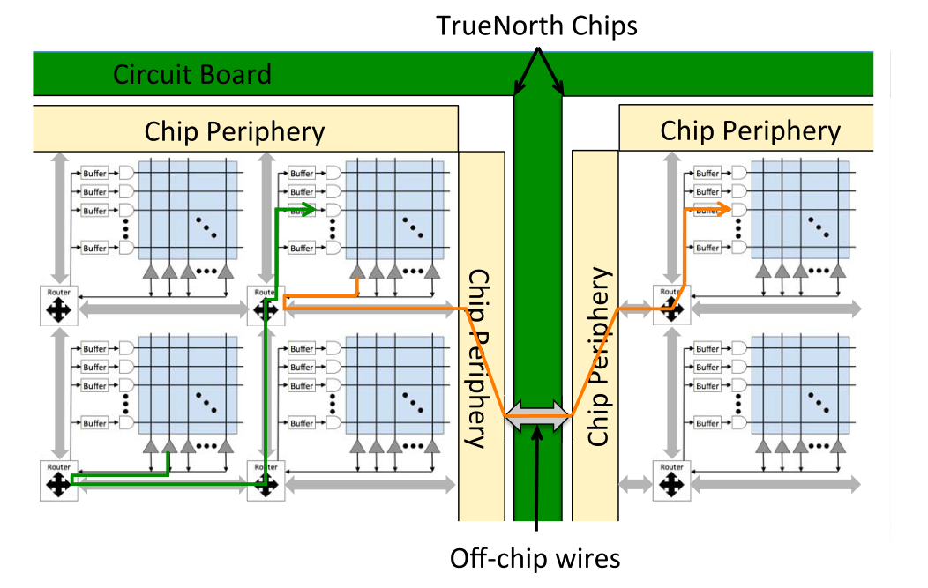
3、文献中相关的神经元模型
[1]、TrueNorth: Design and Tool Flow of a 65 mW 1 Million Neuron Programmable Neurosynaptic Chip
TrueNorth:一个65mw的实时神经突触处理器
一个非冯·诺依曼的、低功耗、高并行、可扩展和容错的架构
64x64的神经突触核阵列
核1
核2
…
核4096
调度程序块
令牌控制器
核心SRAM
神经元块（256个）
路由器块
64k个突触
TrueNorth芯片
外围逻辑
片内、片间互联
Notes:
开发了 它实现了 通过将4096个神经突触核贴在TrueNorth芯片上，我们可以扩展到一个高度并行的架构，每个核实现256个神经元和64k个突触
片间通过芯片外设进行互联，片内每个core之间通过路由互联

Slide 12
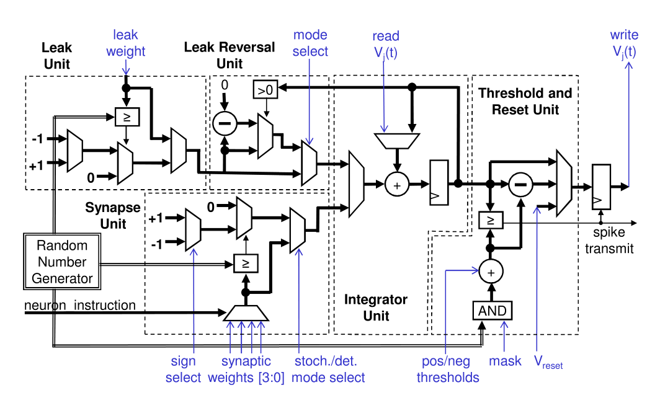
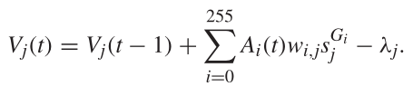
3、文献中相关的神经元模型
[1]、TrueNorth: Design and Tool Flow of a 65 mW 1 Million Neuron Programmable Neurosynaptic Chip
基础模型：LIF模型
实现逻辑：同步逻辑
类型：双重随机和确定性的神经元
支持：
使用伪随机数发生器的随机spike的积分、泄露
门限可编程的泄露标准
可编程的spike后膜电位复位模式
神经元结构框图
Notes:
神经元块是TrueNorth核的主要计算单元。在扩充的积分-触发神经元模型的基础上，实现了一个双重随机和确定性神经元。为了简化复杂算法和逻辑运算的实现，神经元块采用同步逻辑实现 这个是truenorth芯片中实现的实际的神经元方程。Gi：第i个轴突的类型，是一个从1到4的整数。Sjgi对应着四种不同的权重类型，可以实现随机和确定性输入。
所示的框图描述了神经元块的五个主要部分。。。。。。积分器将前一个trick的膜电位与突触输入和泄漏输入相加。 阈值和复位单元将膜电位值与阈值进行比较。如果膜电势值大于或等于阈值，神经元块将重置膜电势并传递一个尖峰事件。随机数发生器用于产生随机泄漏、突触和阈值函数。泄漏和泄漏反转单元为神经计算提供一个恒定的偏差(随机或确定性)。 蓝色部分表示从sram模块输入输出的参数。
核心SRAM位于该模块的外部，存储突触连接性和权重值、泄漏值、阈值、配置参数以及膜电位Vj(t)。在神经计算周期的开始和结束时，膜电位从核心静态存储器加载，然后写回核心静态存储器。

Slide 13
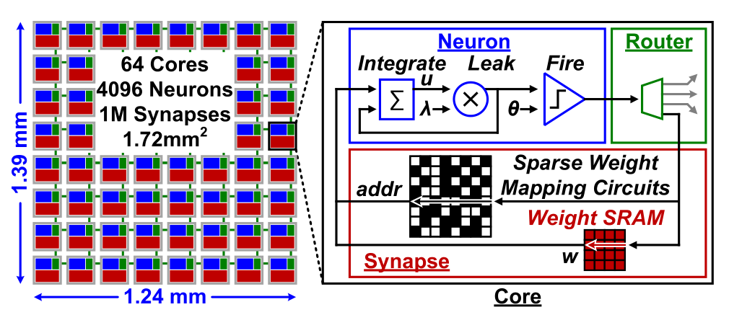
3、文献中相关的神经元模型
[2]、A 4096-Neuron 1M-Synapse 3.8-pJ/SOP Spiking Neural Network With On-Chip STDP Learning and Sparse Weights in 10-nm FinFET CMOS
4096个神经元
1M突触
Notes:
由4096个神经元和１Ｍ个突触组成 用于加速类脉冲神经网络(SNNs)的推理和学习。
这个芯片的整体方图，被划分成64个核，通过Ｎｏｃ相连， 在每个核内，神经元块用来存储状态并且进行LIF计算，突触块将包含突触权值存储在SRAM中，

Slide 14
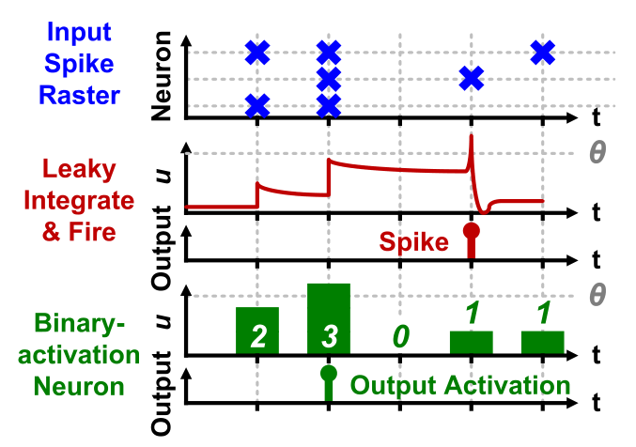
3、文献中相关的神经元模型
[2]、A 4096-Neuron 1M-Synapse 3.8-pJ/SOP Spiking Neural Network With On-Chip STDP Learning and Sparse Weights in 10-nm FinFET CMOS
采用的基础模型：LIF神经元模型
一个输入脉冲光栅的LIF响应
Notes:
支配LIF神经元状态的方程为。 U（ｔ）代表在时间ｔ时的膜电位；λ是泄露因子，且０＜λ＜１，ｓ是输入脉冲，ｗ是脉冲权重，B是可训练偏差，I是SNN的主要输入。
膜电位对所有输入的spike的净效应进行累加，并在每个时间步长中保留。同时LIF神经元，膜电位超过一个阈值时，LIF神经元就会出现峰值，产生完峰值之后膜电位进行复位
这与二元激活神经元形成对比，其中膜电位(部分和)在每个时间步的末尾被重置

Slide 15
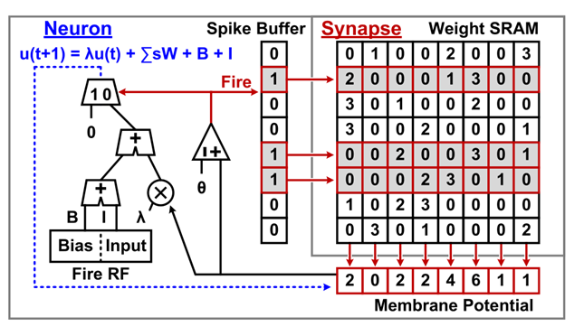
3、文献中相关的神经元模型
[2]、A 4096-Neuron 1M-Synapse 3.8-pJ/SOP Spiking Neural Network With On-Chip STDP Learning and Sparse Weights in 10-nm FinFET CMOS
采用的基础模型：LIF神经元模型
神经元电路将权重矩阵与稀疏脉冲向量相乘
Notes:
神经元电路将权重矩阵与稀疏脉冲向量相乘，并将结果整合到膜电位RF中

Slide 16
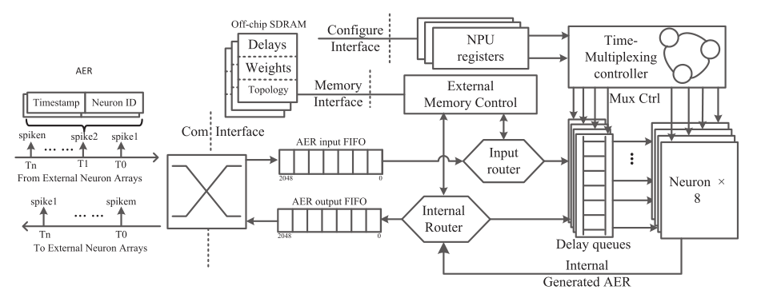
3、文献中相关的神经元模型
[3]、 Darwin: A neuromorphic hardware co-processor based on spiking neural networks
达尔文 (NPU)：一个高度可配置的神经形态硬件协同处理器，基于SNN实现数字逻辑，支持神经元、突触和突触延迟数量的可配置
NPU的总体微架构
Notes:
2017 达尔文神经处理单元

Slide 17
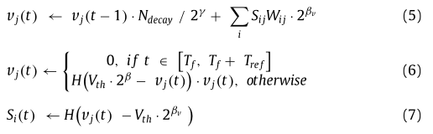

3、文献中相关的神经元模型
[3]、 Darwin: A neuromorphic hardware co-processor based on spiking neural networks
采用的基础模型：LIF神经元模型
离散版本的LIF模型
浮点变量
定点整型变量
LIF核方程
由于膜电位Vj(t)和突触权重具有显著的不同动态范围，因此在浮点定点转换中分别应用了不同的缩放因子βv和βw，差值为βd。
Notes:
为了用数字逻辑实现模型，需要有一个离散版本的LIF模型. 为了降低计算密度，需要将浮点，变量转换为定点整型变量。通过合并参数简化状态更新，形成一组核方程，其中S ij ={0,1}表示神经元i是否在时间步长t触发脉冲
Nleak：泄露常数 Ndecay：衰减常数 Wij：等价突触权重 Vth是触发阈值 H(x)是单位阶跃函数
由于膜电位Vj(t)和突触权重具有显著的不同动态范围，因此在浮点定点转换中分别应用了不同的缩放因子βv和βw，差值为βd。
形成的这组核方程交由NPU去执行，实现神经元网络的仿真

Slide 18
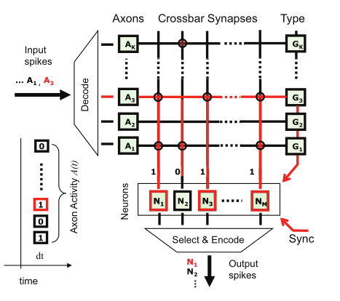
3、文献中相关的神经元模型
[4]、A digital neurosynaptic core using embedded crossbar memory with 45pJ per spike in 45nm
256个数字神经元
1024x256bit的SRAM（突触）
神经突触核
IBM 45nm
实现了高效的扇出
实现45pJ/spike的超低有效功耗
阶段一：实现轴突驱动的组件
阶段二：实现时间步骤同步
核操作
核的内部模块
Notes:
全数字化实现了一个神经突触核。 由２56个数字神经元和。。。组成。 采用IBM 45nm的制程工艺 。块级实现的神经突触核：由一个输入译码器电路，神经元。Ｓｒａｍ交叉杆阵列和一个输出译码器组成

Slide 19
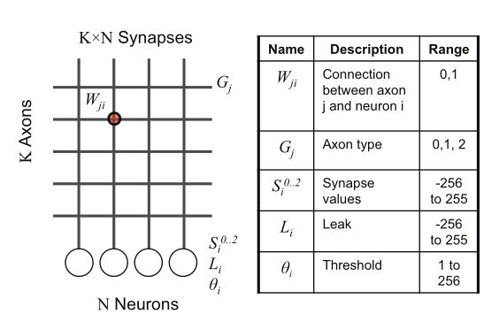

3、文献中相关的神经元模型
[4]、A digital neurosynaptic core using embedded crossbar memory with 45pJ per spike in 45nm
神经元i的膜电位在每个时间步更新为：
Notes:
这个神经突触核中用到的膜电位方程用膜电位ｖ（ｔ），泄露L和阈值神经元i将来自类型为Gj的轴突j的突触输入SGj组成。 神经突触核心的基本组成部分是轴突、突触和神经元。核的结构由K个轴突组成，通过K×N个二值突触连接到N个神经元

Slide 20
3、文献中相关的神经元模型
[5]、 Implementing Spiking Neural Networks for Real-Time Signal-Processing and Control Applications: A Model-V alidated FPGA Approach
两个版本的硬件处理体系架构（FPGA实现）
描述了一个开发系统，用于对硬件架构进行验证
开发了啮齿类动物的触须感觉系统模型
文章贡献
Notes:
提出了两个版本的硬件处理体系结构，用于建模大型的泄漏-集成-触发(LIF)神经元网络; 描述了一个开发系统，用于将底层模型移植到基于fpga的神经处理器中，从而对硬件架构进行验证 开发了啮齿类动物的触须感觉系统模型

Slide 21

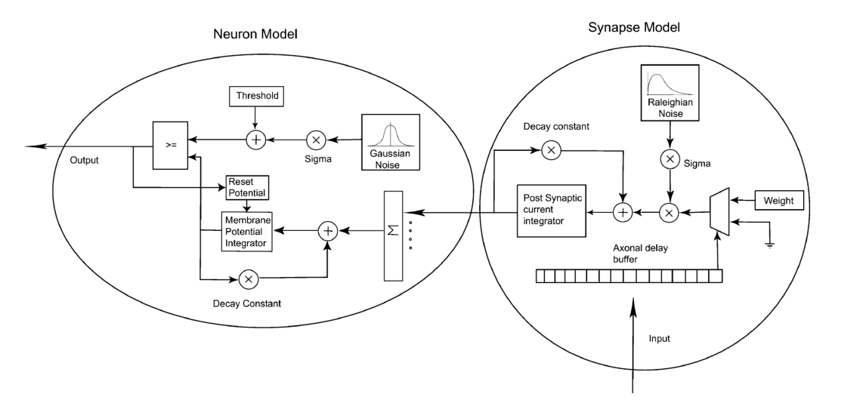
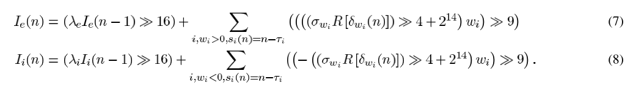
3、文献中相关的神经元模型
[5]、 Implementing Spiking Neural Networks for Real-Time Signal-Processing and Control Applications: A Model-V alidated FPGA Approach
突触后兴奋性和抑制性电流对神经元的贡献的差分方程：
每个NPE内实现的硬件神经元和突触的框图
Notes:
因为本实验中使用的设备是16-b的整数。定点算法需要比特移位操作
上面这个差分方程表示的是突触后神经元j的膜差分方程，λv是衰减常数，Ie是被整合的兴奋性突触电流。（post）Ii是被整合的抑制性突触电流 。(post)
δwij（n）瑞利分布的噪声贡献

Slide 22
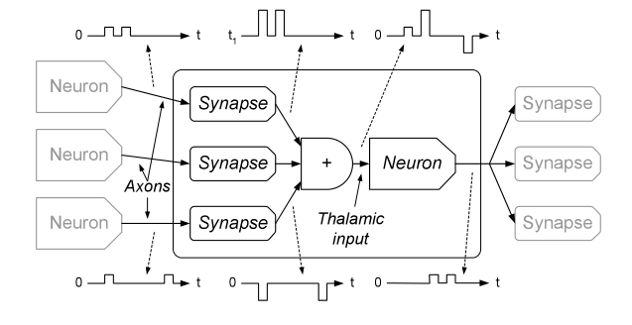
3、文献中相关的神经元模型
[6]、 FPGA Accelerated Simulation of Biologically Plausible Spiking Neural Networks
100倍的实时速度进行仿真
Izhikevich神经元模型
1024个神经元
存储突触权值
计算丘脑输入
双精度2.26GFlops持续吞吐量
无片外存储的Virtex-5 xc5vlx330t
simulator
Notes:
采用fpga实现一个simulator，能够实现模型的由1024个神经元组成的全连接网络能够以100倍的实时速度进行仿真。
该模拟器基于可重用的互连架构，用于存储突触权值和计算丘脑输入，该模拟器实现了双精度2每秒钟2.26G浮点计算的持续吞吐量，和一个没有片外存储的Virtex-5 xc5vlx330t
该图提供了神经网络的抽象概括

Slide 23
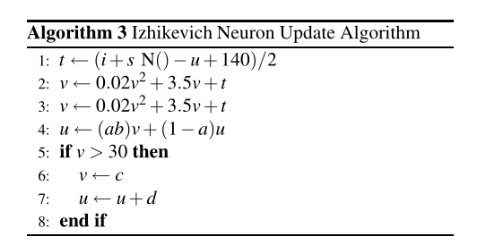
3、文献中相关的神经元模型
[6]、 FPGA Accelerated Simulation of Biologically Plausible Spiking Neural Networks
Izhikevich神经元模型
函数N()提供了一个随机正态变量
Notes:
该模型使用了两个神经元状态变量v和u，以及五个神经元参数a、b、c、d和s，可以显示出所有已知的脉冲模式，如间歇脉冲和混沌脉冲。基本的更新算法在每个时间步长上使用13个浮点运算，此处v分两步进行稳定性处理

Slide 24
4、文献总结
 | 文献[1] | 文献[2] | 文献[3] | 文献[4] | 文献[5] | 文献[6]
神经元模型类型 | LIF | LIF | LIF | LIF | LIF | Izhikevich
规模 | 2.56亿 | 1M | 可配置 | 1024x256 | 17678 | －－
功能 | 前向： 实现分类 | 后向： STDP学习 | 前向： 实现分类 | 前向： 离线训练一台受限的玻尔兹曼机执行数字识别 | 前向： 实现分类 | －－
工艺节点 | Samsung 28 nm | 10nm FinFET | 180nm ＳＭＩＣ | 45ｎｍＩＢＭ | －－ | －－
功耗 | 65mW | 2.3uW/neuron | 0.84ｍW／ＭＨｚ | 4.5ｐＪ／ｓｐｉｋｅ |  | －－
实现逻辑 | 同步逻辑 | －－ | －－ | 异步逻辑 | －－ | －－
突触
神经元
0.1ｍ
4096
可配置
256
160
1024

Slide 25
谢谢聆听

